Slide 1



Bienvenue

Slide 2
Plénière d’ouverture
JT MSU du 26 octobre 2023

Slide 3
Temps de travail des internes
Notes:
Marronniers des Rappels « utiles » : temps de travail des internes.
Puis nous passerons aux « nouveautés »
Pour finir sur quelques appels et messages clés.

Slide 4
La charte des MSU : côté MSU
Actes
Formation pédagogique
Régulière
2500 à 7500
Pas plus de 9000
Adaptée au niveau
Enseignants de la discipline

Slide 5
Le stage de niveau 1
Supervision indirecte
Visite
Actes
Accord
Lieu connu
Rester joignable
De 0 à 500
Dont 50 visites
15/jour max
> 3 mois
Notes:
Les visites en N1 :
Se sentir prêt et d’avoir donné son accord
Se déplacer dans des lieux où il a déjà participé à une ou plusieurs visites à domicile
Pouvoir joindre sans délai le MSU par téléphone
Se déplacer dans un lieu de visite situé géographiquement dans un périmètre accessible en 15 minutes par le MSU
D’avoir à disposition les moyens nécessaires à la réalisation de la visite en autonomie
Actes du N1 : 500 sur 6 mois, donc en

Slide 6
Stage SFE ambulatoire
Autonomie
Plus rapide qu’en N1
Mais selon niveau de compétence
Actes
200 à 800
50 visites maximum
MSU dispo dans les 30 min
SFE
50 % des actes

Slide 7
SASPAS (SN2)
MSU
Expérience pédagogique préalable
SN 1
Autonomie
Après phase de supervision directe
MSU joignable
Actes
1500 max/semestre
Dont 200 visites max.
Notes:
L’interne peut réaliser des visites à domicile en autonomie sous réserve que le MSU mette à sa disposition les moyens nécessaires à la réalisation de la visite.

Slide 8
 | Stage N1 | Stage SFE | SASPAS
Actes/j | 5 à 15 | 5 à 15 | 10 à 20
Max/semestre | 500 | 800 | 1500
Dont visites | 50 | 50 | 200
Notes:
Chartes des MSU
Le rythme des actes de l’étudiant en autonomie doit être décidé en concertation avec l’étudiant et adapté à son niveau d’autonomie. Il ne peut pas dépasser 2 à 3 patients par heure en moyenne sur la demi-journée selon les stages. Le nombre d’actes en autonomie envisageable est résumé dans le tableau 1. Un temps dédié à la revue des dossiers vus en autonomie doit être prévu quotidiennement dans l’organisation de la journée du MSU, et inscrit au tableau de service. Ce temps doit permettre une rétroaction efficace : la révision de ces dossiers doit être systématique, avec recours au dossier informatique, de préférence en présence conjointe du MSU et de l’étudiant.

Slide 9
Le temps de travail
Temps de travail
Activité
Congés annuels
Gardes
Evaluation
48 h/semaine
4 jours de stage
Horaires de bureau
Selon le niveau de l’étudiant
Supervision en heures ouvrable
30 jours par an
Samedis inclus
Déclaration aux affaires médicales du CHU
Autorisées
Hors temps de stage
Repos de sécurité obligatoire
2 à 3 fois par stage
Evaluation finale transmise au DMG
En cas de problème : réunion bipartite précoce
2 ½ journées universitaires
Notes:
Tout horaire de stage entrant dans les horaires de Permanence des Soins Ambulatoires (PDSA) donnera systématiquement lieu au décompte d’une demi-journée supplémentaire pour l’interne (soit 3 demi-journées pour le jour concerné au lieu de 2)

Slide 10
Nouveautés : les stages en 2nd cycle
Notes:
4eme année en fin d’ap midi

Slide 11
Second cycle

Slide 12
Effectifs MSU externes : pas suffisant !
Notes:
À partir du bloc de janvier

Slide 13
Nouveautés : les stages en 3ème cycle
Notes:
4eme année en fin d’ap midi

Slide 14
Choix des internes et répartition
107 %
Logement
Nièvre
Chargée de mission
Internes et externes

Slide 15
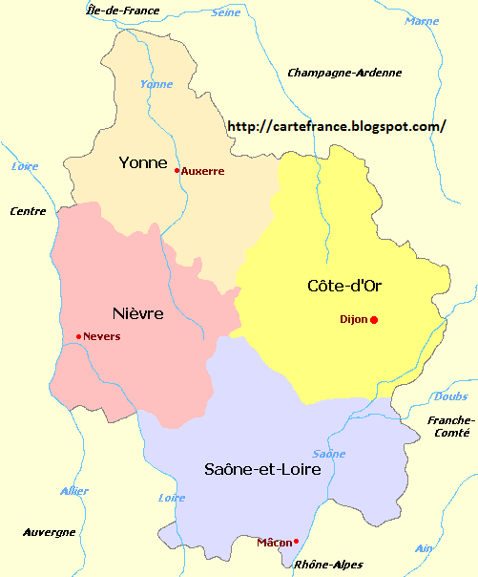
Yonne :
334 156 hab = 20,59 %
MSU : 46 = 13,81 %
Internes affectés : 12 = 13,04 %
Côte d’Or :
535 078 hab = 32,97 %
MSU : 117 = 35,14 %
Internes affectés : 30 = 32,61 %
Nièvre :
202 670 hab = 12,47 %
MSU : 40 = 12,01 %
Internes affectés : 16,5 = 17,93 %
Saône et Loire :
551 063 hab = 33,95 %
MSU : 130 = 39,04 %
Internes affectés : 33,5 = 36,41 %
Notes:
Recensement 2020 population française :
Saône et Loire : 551063 = 33,95 %
Cote d’or : 535078 = 32,97 %
Yonne : 334156 = 20,59 %
Nièvre : 202670 = 12,47 %
Bourgogne : 1 622 967
Tot MSU : 333
Tot internes affectés chez des PAMSU : 92

Slide 17



Slide 18
Tutorat

Slide 19
Effectifs
Internes
Promo 2022 : 93
Promo 2023 : 96
MSU
2020 : 210
2021 : +12
Tuteurs
2020 : 50
2023 : 59
Promo 2021 : 91
Promo 2020 : 80
2022 : +44
2023 : +67
2021 : 52
2022 : 59
Notes:
Non maitrisés
Tombent du haut

Slide 21
Thèses
Thèses RSCA

Slide 22


1. Réforme du premier cycle

Slide 23
baccalauréat
PASS + mineure
= 1 an
LAS + Mineure santé (1ere année)
Numerus apertus : écrit, oraux
Reçu en DFGS2
Moyenne non obtenue
Moyenne obtenue
LAS + Mineure santé (2ème année)
IFMK
Médecine
Réorientation dans une autre licence
Odonto
Maïeutique
Pharmacie
Ergoth
Psychomot
Notes:
Annoncé en septembre 2018
Suppression du numérus clausus
La Première Année Commune des Études de Santé (PACES) disparait pour donner place partout en France au Parcours Accès Santé (PASS) et aux L.AS (Licences Accès Santé).
Diversification des étudiants.

Slide 24
DFG2 | Filière
235 | Médecine
27 | Maïeutique
30 | Odonto
84 | Pharmacie
80 | IFMK
6 | Ergo
5 | Psychomot
467 | TOTAL
PASS
52%
60 ECTS
1ère chance
65%
L1 + mineure Santé
(dont Paramédical)
13%
120 ECTS
2ème chance
30%
30%
Passerelles
5%

Slide 25
En pratique :
13%
52%
PASS ?
60 ECTS
60 ECTS
5%
Master - Doctorat
30%
120 ECTS
Notes:
Avec 60 ou 120 ECTS (« parcours antérieur »)
Admissibilité:
Chaque filière fait son jury et gère ses admissions
Validation en 1ère session
Note moyenne générale
Note minimale à une ou plusieurs UE (spécifiques ou pas)
Critères variables selon UFR d’origine
Admission:
Possible sur dossier pour un maximum de 80% du quota de chaque filière
Oral imposé pour au moins 20% des admis (donc double de candidats)
PUIS PARCOURS DFGSM 2 et DFGSM 3 = licence, premier cycle
PUIS DFASM 1 et DFASM 2 et DFASM 3 = master = second cycle, lui aussi réformé

Slide 26
2. Réforme du second cycle
Connaissances → Compétences
Moins de connaissances
Hiérarchisation des connaissances
Rang A : socle, tout médecin
Plus d’ECN (2023) → EDN
Classement par algorithme
Temporalité différente
ECOS
Rang B : spécialité (attendu pour un interne au 1er jour de sa phase socle)
Rang C : 3ème cycle
Notes:
367 items
Disparition des UE
référence : fiches LISA
Situations cliniques de départ : : n=356, 5 grandes familles, attendus d’apprentissage pour chaque situation.

Slide 28
EDN
ECOS
Parcours
Matching
60 %
30 %
10 %
Notes:
Connaissance = EDN : examen sur 2 jours. 70 % de rang A
+ 25 gardes à valider.
Compétences =ECOS
Parcours : option, M2, UE optionnelle, service civique. Plafond de 100 points.

Slide 29

3. Et le 3ème cycle ?
La Charte des MSU

Slide 30
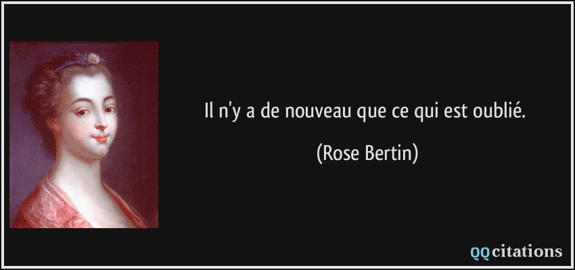
3. Et le 3ème cycle ?

Slide 31
La charte des MSU : côté MSU
Actes
Formation pédagogique
Régulière
2500 à 7500
Pas plus de 9000
Adaptée au niveau
Enseignants de la discipline

Slide 32
Le stage de niveau 1
Supervision indirecte
Visite
Actes
Accord
Lieu connu
Rester joignable
De 0 à 500
Dont 50 visites
15/jour max
> 3 mois
Notes:
Les visites en N1 :
Se sentir prêt et d’avoir donné son accord
Se déplacer dans des lieux où il a déjà participé à une ou plusieurs visites à domicile
Pouvoir joindre sans délai le MSU par téléphone
Se déplacer dans un lieu de visite situé géographiquement dans un périmètre accessible en 15 minutes par le MSU
D’avoir à disposition les moyens nécessaires à la réalisation de la visite en autonomie
Actes du N1 : 500 sur 6 mois, donc en

Slide 33
Stage SFE ambulatoire
Autonomie
Plus rapide qu’en N1
Mais selon niveau de compétence
Actes
200 à 800
50 visites maximum
MSU dispo dans les 30 min
SFE
50 % des actes

Slide 34
SASPAS (SN2)
MSU
Expérience pédagogique préalable
SN 1
Autonomie
Après phase de supervision directe
MSU joignable
Actes
1500 max/semestre
Dont 200 visites max.
Notes:
L’interne peut réaliser des visites à domicile en autonomie sous réserve que le MSU mette à sa disposition les moyens nécessaires à la réalisation de la visite.

Slide 35
 | Stage N1 | Stage SFE | SASPAS
Actes/j | 5 à 15 | 5 à 15 | 10 à 20
Max/semestre | 500 | 800 | 1500
Dont visites | 50 | 50 | 200
Notes:
Chartes des MSU
Le rythme des actes de l’étudiant en autonomie doit être décidé en concertation avec l’étudiant et adapté à son niveau d’autonomie. Il ne peut pas dépasser 2 à 3 patients par heure en moyenne sur la demi-journée selon les stages. Le nombre d’actes en autonomie envisageable est résumé dans le tableau 1. Un temps dédié à la revue des dossiers vus en autonomie doit être prévu quotidiennement dans l’organisation de la journée du MSU, et inscrit au tableau de service. Ce temps doit permettre une rétroaction efficace : la révision de ces dossiers doit être systématique, avec recours au dossier informatique, de préférence en présence conjointe du MSU et de l’étudiant.

Slide 36
Le temps de travail
Temps de travail
Activité
Congés annuels
Gardes
Evaluation
48 h/semaine
4 jours de stage
Horaires de bureau
Selon le niveau de l’étudiant
Supervision en heures ouvrable
30 jours par an
Samedis inclus
Déclaration aux affaires médicales du CHU
Autorisées
Hors temps de stage
Repos de sécurité obligatoire
2 à 3 fois par stage
Evaluation finale transmise au DMG
En cas de problème : réunion bipartite précoce
2 ½ journées universitaires
Notes:
Tout horaire de stage entrant dans les horaires de Permanence des Soins Ambulatoires (PDSA) donnera systématiquement lieu au décompte d’une demi-journée supplémentaire pour l’interne (soit 3 demi-journées pour le jour concerné au lieu de 2)

Slide 37
Prospective
Augmentation
Conséquences des réformes
Futures réformes
Notes:
Augmentation des promos. EN premier lieu : afflux massif d’externes. Pas les capa d’acceuil à l’heure actuelle.
Toujours pour les externes : arrêté du 21 décembre 2021 : 2 lieux max. Appel à volontaires.
Le même arrêté dit qu’il faut que je visite tous les lieux de stage.
Conséquences des réformes : plus d’internes, niv 1, SASPAS syst
Remords
FST médecine polyvalente : augmente sensiblement le nombre d’internes.
Futur : 4eme année

